Slide 1
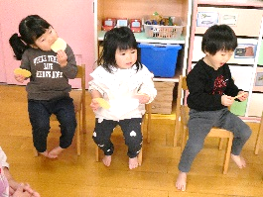
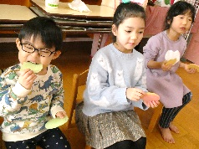
２０２５年が始まりました。この１年が、お子さんにとって、また保護者の皆様やご家族の皆様にとって笑顔あふれる年になりますよう、お祈り申しあげます。
２０２５年もみんなで楽しく、元気に過ごしましょうね。
黒森保育園
こま まわし
おせんべいつりに挑戦
◆ 1月の行事予定 ◆
＊1月１日（水）～３日（金）…年始休み
＊1月４日（土）・６日（月）…希望保育
＊1月７日（火）…お楽しみ集会(お正月遊び)
＊1月８日（水）…お茶会
保育室内に抹茶カフェを開店！星さんが抹茶をふるまってくれ
ました。すくすく組さん(１歳以上児)もお点前をいただきました。
＊１月９日（木）・20日(月)…体操教室 ★体操パンツ、体操シャツの準備をお
願いします。
＊1月10日（金）… 役員選出19：00～
※現うさぎ組、鳩、花組保護者の方のご参加になります。
よろしくお願いします。
＊1月14日（火）…英語教室
＊１月17日（金）…歌舞伎に親しむ会9：30～（星組保護者のみ参観）
黒森歌舞伎に触れ、親しむ貴重な機会を計画しています。
＊１月21日（火）… 避難訓練 不審者を想定した避難訓練を行います。
＊１月23日（木）…出前講座(チアダンス)10：00～ わくわく組が参加します。
＊ 1月24日（金） …誕生会10：00～・クラスだより発行
＊１月28日（火）…卒園写真10：00～
星組さんの卒園写真を撮ります。星組さんは、内ズックの
準備をお願いします。
＊１月30日（木）…クッキング(大根もち)
星組さんはエプロン、三角巾の準備をお願いします。

